Slide 1
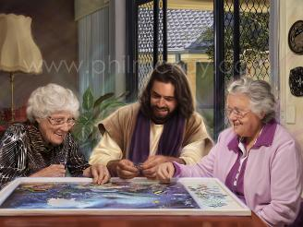
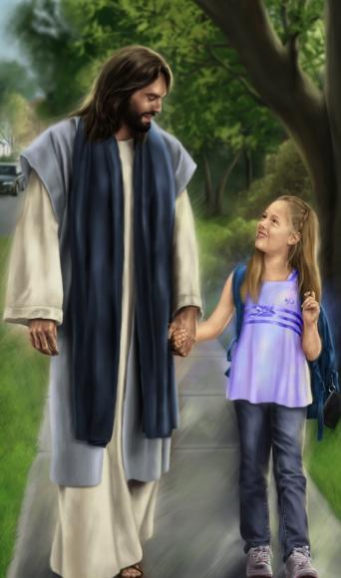
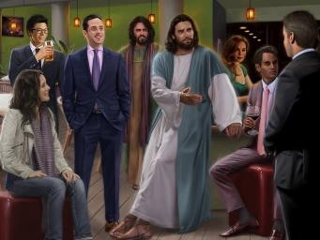
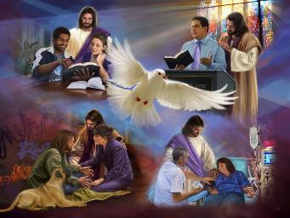
キリストと共に 生きる
Lesson 11 for March 14, 2026

Slide 2

これらいっさいのものの上に、愛を加えなさい。愛は、すべてを完全に 結ぶ帯である。
コロサイ 3:14 口語訳

Slide 3
これらすべてに加えて、 愛を身に着けなさい。 愛は、すべてを完成させるきずなです。
コロサイ 3:14 新共同訳

Slide 4

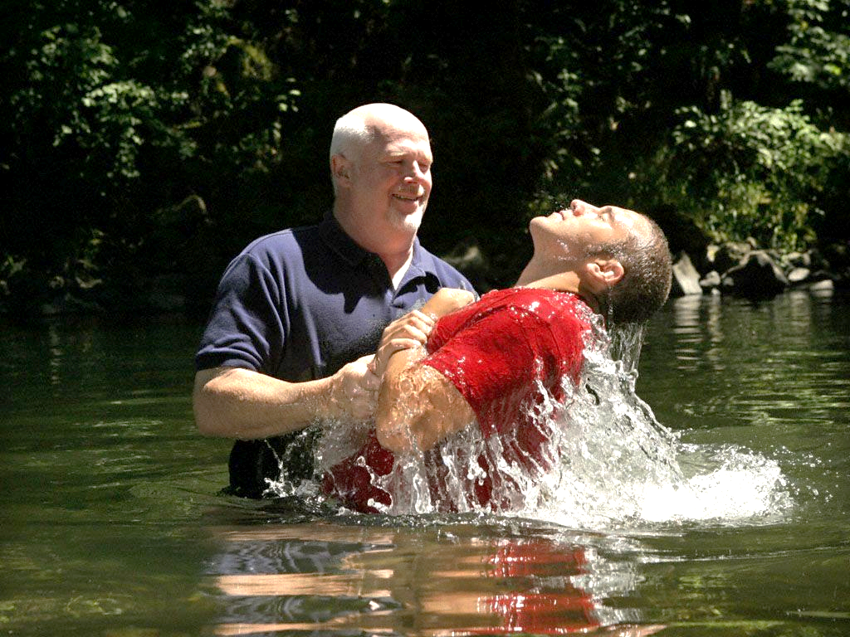






洗礼の水に沈められるとき、私たちは罪に満ちた古い人生に 死にます。水から上がるとき、私たちは新しい被造物として よみがえるのです。
私たちは古い生き方や考え方を捨てた。それ以来、私たちは 違った生き方、違った考え方をするようになった。地上の考え方をやめ、天の考え方を身につけたのです。
なぜか、私たちの古い習慣が何度も顔を出そうとする。だから こそ使徒パウロは、天に目を向け、地上のものに背を向けるよう私たちに強く勧めているのです。
地上の考え方か天国の考え方か?
  天に心を留める (コロサイ 3:1-4)
  地上的なものをやめる (コロサイ3:5-6)
  新たにされる知識 (コロサイ3:7-11)
キリストにおける新しい命の特徴:
  新しい命の特徴 (コロサイ3:12-14)
  新しい生活を送る (コロサイ3:15-17)

Slide 5


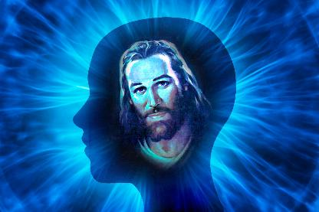
地上の考え方か、
天国の考え方か?

Slide 6

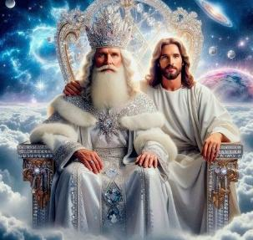

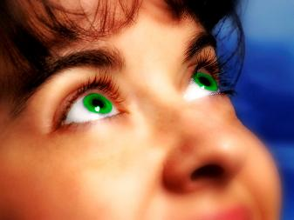
天に心を留める
あなたがたは上にあるものを思うべきであって、地上のものに心を引かれてはならない。 (コロサイ 3:2)
パウロは、私たちが洗礼によってキリストと共に復活させられたという論理（コロ 2:12）から出発して、イエスが復活後に向かわれた場所、すなわち 神の御座（コロ 3:1）までイエスに従うようにと私たちに勧めています。
もちろん、私たちがこれを物理的に行えるのは、イエスが再臨して私たちを そこに連れて行ってくださる時だけです（コロ3:4）。それまでの間、私たちは 天に あるものに目を向け、目標を定めなければなりません（コロ3:2）。
私たちは「死んで」おり、私たちの 命は「キリストとともに神のうちに 隠されている」（コロ3:3）。ここで 語られている命とは、私たちが キリストを受け入れるときに受け取る命のことです。
しかし、その命が生き続けるためには、日々養われなければなりません（２コリ 4:16）。私たちは日々、「上にあるもの」を求め、「イエスに目を留め」なければなりません（ヘブ 12:2 新改訳）。

Slide 7
あなたの思いは、いつも上（天）にありますか、それとも下（地上）にありますか。
もし後者なら、その向きをどう変えますか。

Slide 8






地上的なものをやめる
だから、地上の肢体、すなわち、不品行、汚れ、情欲、悪欲、また貪欲を殺してしまいなさい。
貪欲は偶像礼拝にほかならない。(コロサイ 3:5)
私たちはキリストとともによみがえり、天国のことを考えながら生きているので、私たちの目標の達成を妨げるもの、つまり地上のものを死滅させなければなりません。
パウロは、だれも誤解しないように、この世的な考え方の根本的な柱（後ほど、より具体的な点について展開します）を指摘します。「不品行、汚れ、情欲、悪い欲望、そして貪欲、すなわち偶像礼拝です」（コロ3:5 ）。
人間の本質はパウロの時代からあまり 変わっておらず、私たちはいまだに 十戒の文面と精神の両方に反する同じ 情熱に囲まれています。
なぜ私たちはこれらのものを「殺す」、つまり思いや行いから捨て去り、排除 しなければならないのでしょうか。なぜなら、それらは「神の怒り」をもたらし、私たちの天の性質と相容れないからです（コロ3:6）。地上のものがあなたを 殺す前に、地上のものを殺しましょう！

Slide 9
「だから、地上的なもの・・・
を捨て去りなさい」
〔口語訳「だから、地上の肢体…を殺して し まいなさい」〕（コロ3:5）
という言葉に私たちが従うには、
どうすればよいでしょうか。

Slide 10




新たにされる知識
造り主のかたちに従って新しくされ、真の知識に至る新しき人を着たのである。 (コロサイ 3:10)
パウロは、まさにことわざのスタイルで、この世の考え方の5つの柱に 加えて、避けるべき5つのこの世の行為として、「怒り、憤り、悪意、 中傷、口から出る汚い言葉」（コロ3:8 ）を挙げ、6番目、つまり最悪の行為として「互いに偽りを言ってはいけません」（コロ3:9 NIV）と 締めくくっています。
パウロは、私たちがすでに「古い自分をその行いと共に脱ぎ捨てた」（コロ3:9 ）と仮定しています。私たちはイエスに罪を取り除いて いただいた時に、「汚れた衣服」を脱ぎ捨てたのです（ゼカ3:4 ）。
それらの衣服を脱ぎ捨て、「良い衣服」を着る必要があります。この新しい衣服を着ることで、私たちは絶えず新たにされ、日々聖さにおいて成長して いきます（コロ3:10）。
聖霊の働きと御言葉の学びによって私たちが新たにされるとき、私たちを互いに隔てていた障壁は消え去ります（コロ3:11）。

Slide 11
パウロは、「新しい人」に対比して
「古い人」という言葉で、
何を意味しているので しょうか
(ロマ6:6、エフェ〔エペ〕4:22～24参照)。
6:6 わたしたちの古い自分がキリストと 共に十字架につけられたのは、罪に支配 された体が滅ぼされ、もはや罪の奴隷に ならないためであると知っています。
4:22 だから、以前のような生き方をして 情欲に迷わされ、滅びに向かっている古 い人を脱ぎ捨て、 4:23 心の底から新たにされて、 4:24 神にかたどって造られた新しい人 を身に着け、真理に基づいた正しく清い 生活を送るようにしなければなりませ ん。

Slide 12
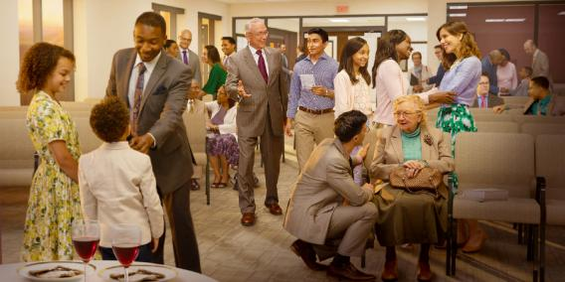

キリストにおける
新しい命の特徴

Slide 13
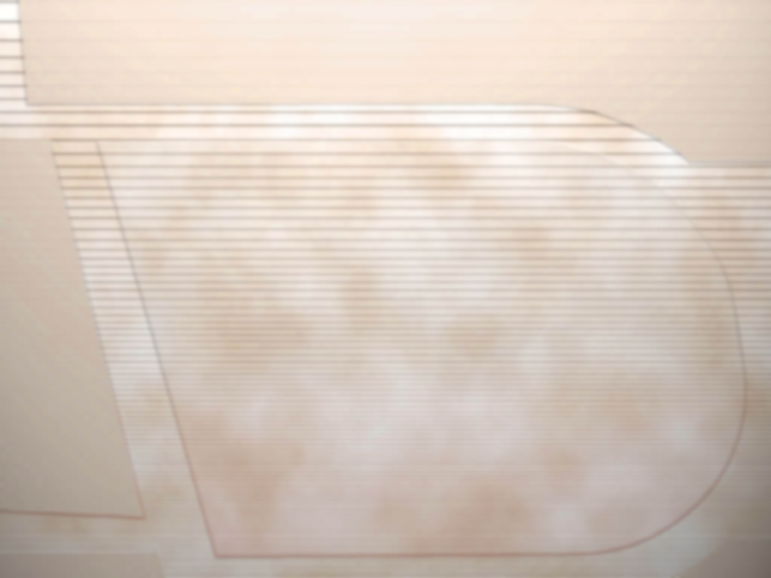
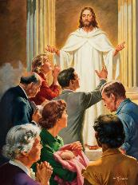

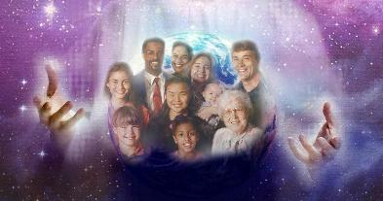
新しい命の特徴
これらいっさいのものの上に、愛を加えなさい。愛は、すべてを完全に結ぶ帯である。
(コロサイ 3:14)
私たちは「神に選ばれた聖なる者、愛されている者」です（コロ3:12 ）。ペテロは、これが私たちに大きな恵みと大きな責任をもたらすと語っています（1ペテ2:9）。 では、神に選ばれた者はどのように振る舞うのでしょうか（コロ3:12-13）。
1
2
3
4
優しい憐れみをもって
親切に
謹んで
柔和さをもって
長い間耐え忍んで
互いに忍び合う
自分を許すこと
5
6
7
これらすべては、完全な絆、すなわち愛（コロ3:14）の中で実現され ます。そして、これが私たちの恵みであり、責任なのです。：
恩恵
責任
このように振る舞うことで、私たちは他者にも自分自身にも祝福をもたらすのです。
私たちの行いが神を賛美し、他の人々がイエスを 信じ従うように励ますものとなりますように。

Slide 14
他者に対して、特にあなたに優しく
してくれない人々に接する中で、
あなたはいかに よくイエス様を
表しているでしょうか。

Slide 15

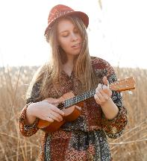
新しい生活を送る
キリストの言葉を、あなたがたのうちに豊かに宿らせなさい。そして、知恵をつくして互に教えまた訓戒し、 詩とさんびと霊の歌とによって、感謝して心から神をほめたたえなさい。 (コロサイ 3:16)
コロサイ3：15-17は、私たちの天の性質を養う方法を示しています（そして、それは孤立して養うことはできず、このためには教会の交わりが必要であることがわかります）：
神の平安が 私たちを支配 するように
一つの体として一致団結する
感謝すること
聖書を深く研究 する
互いに学んだ ことを教え合う
賛美歌、賛歌、霊的な歌を歌う
イエスの名に おいてすべてを行う
「歌は失望するときにいつでも用いる ことのできる武器である。救い主より 出る光に心をうち開くとき、健康と祝福を受ける。（エレンGホワイト ミニストリーオブヒーリング第１８章２３２頁）

Slide 16
私たちは何をするにしても、
「すべてを主イエスの名によって行い
（なさい)」〔口語訳 「いっさい主イエスの名によってなし（なさい）」〕
（コロ3:17）と言われています。
あなたは本 当にそうしていると言える
でしょうか。もしそうでないなら、
どうすれば変わること ができるでしょうか。つまり、主の御名によって行うことが
できないのなら、何をや めるべきでしょうか。

Slide 17

「慈しみ深く、優しく、思いやりのある心を育みなさい。 そして、これらの特質を決して弱さと呼んではなりません。それらはキリストの特質なのです。自分の影響力に注意を 払いなさい。その影響力が、純粋で芳しい性質を持つものとなるように。そうすれば、それが他者に再現されても決して恥じることはないでしょう。水滴が集まって川となるように、小さなことが人生を形作る。人生は川である。平穏で 穏やかで楽しい川となるか、あるいは濁流となって常に泥や汚れを巻き上げる川となるか。この人生において、あなたは聖霊の導きの下に身を置くことができる。聖霊による聖化を通して、あなたはますますキリストに似た者へと成長して いくであろう。」
EGホワイト ( That I May Know Him , July 22)（非公式訳）

